Slide 1

L’altruismo
Ins. Giuseppina esposito
Sez M plesso SICILIANO
Ins. Giuseppina esposito
Sez M plesso SICILIANO

Slide 2
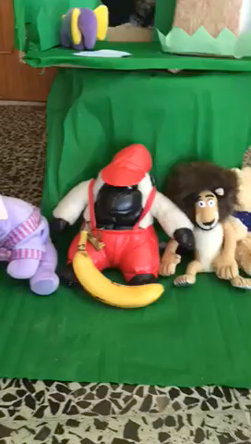
Bimbi ascoltate…

Slide 3
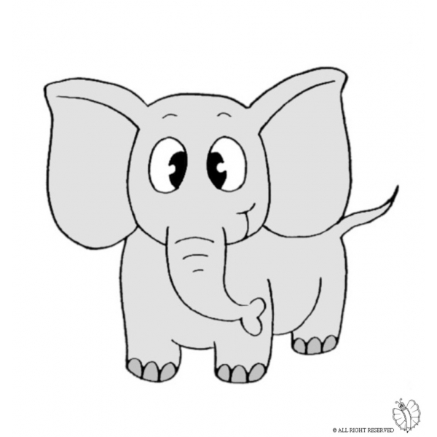


Slide 4
Campi di esperienza coinvolti
Il sé e l’altro
i discorsi e le parole
Immagini, suoni e colori

